Slide 1
Хойникский район
Государственное учреждение образования «Глинищанская средняя школа имени И.П.Мележа»
ВИРТУАЛЬНЫЙ АЛЬБОМ
«Родина моя Беларусь в лицах»
2023/2024 учебный год

Slide 2
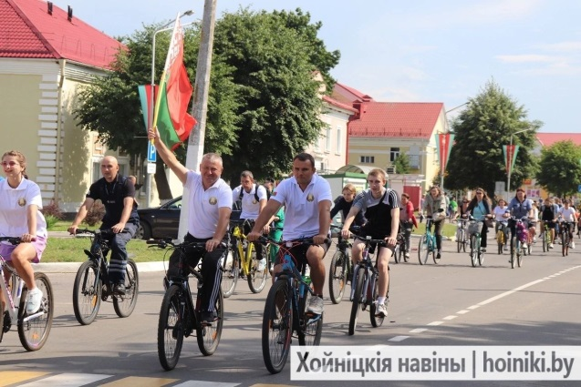
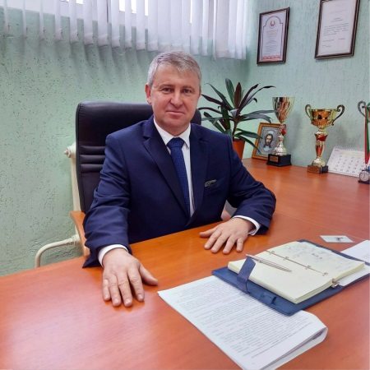
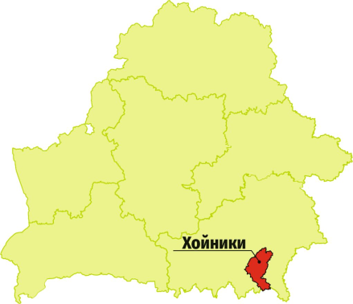
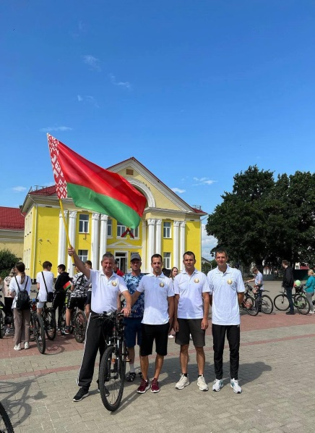
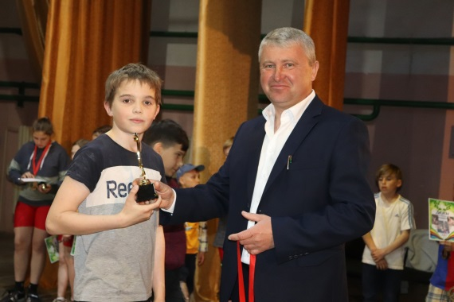
«Родина моя Беларусь в лицах. От веселых стартов – до олимпийских вершин»
Директор СДЮШОР Хойникского района
«Спорт — это шаг навстречу самому себе, здоровью и другим достижениям в жизни…» (Терещенко С.В.)
ТЕРЕЩЕНКО
Сергей Валерьянович
«Для меня быть патриотом значит быть уверенным в том, что твоя страна лучше любой другой, и ты готов не смотря ни на что стать на ее защиту, разделять и поддерживать выбранный государством путь, быть верным традициям, гордиться своими предками, помнить историческое прошлое…» (Терещенко С.В.)
«Скажу так, если спортсмен патриот, то, в первую очередь, он будет стремиться показать результат для того, что бы прославить свою страну, для того, что бы с гордостью пронести государственный флаг и, став на верхнюю ступеньку пьедестала, до мурашек на коже ощутить всю мощь государственного гимна…» (Терещенко С.В.)
«В жизни нет искусства важнее, чем уметь принимать поражение. И это касается не только спорта. Не победы, а именно ошибки делают нас сильнее и упорнее. Проигрыш всегда надо использовать просто как еще одну ступеньку к твоей победе…» (Терещенко С.В.)

Slide 3
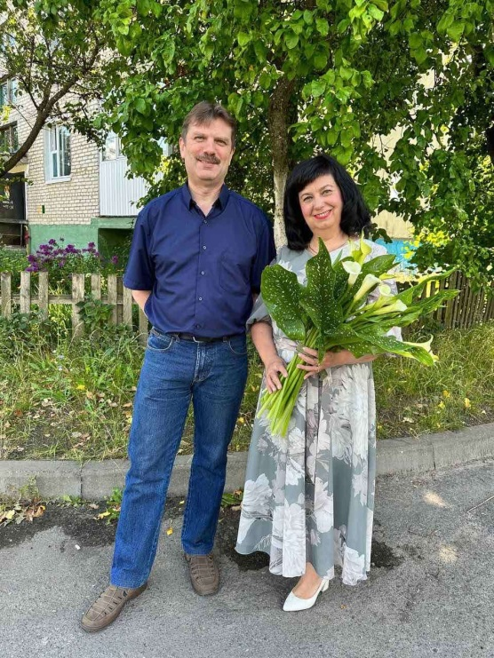
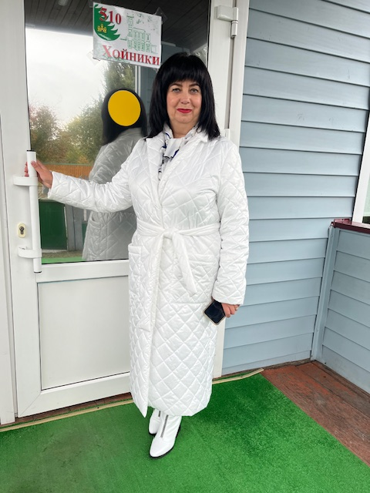
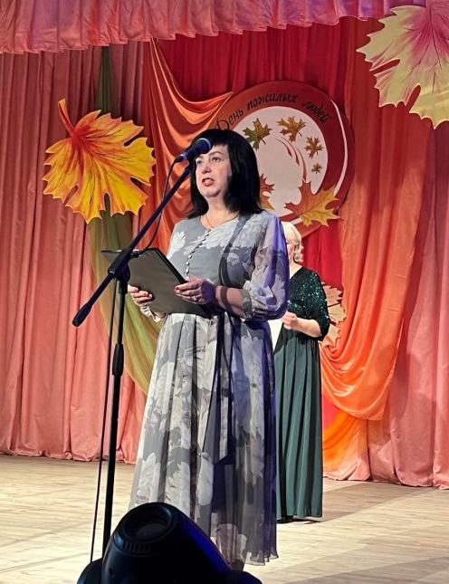
«Родина моя Беларусь в лицах. Семья – начало всех начал»
Директор учреждения «Хойникский территориальный центр социального обслуживания населения»
СКАЧКО
Галина Николаевна
«Как говорил немецкий философ Эрих Фромм, мать – это дом, из которого мы уходим, а отец – это тот, кто учит как узнать дорогу в мир» (Скачко Г.Н.)
«…каждая семья – это составляющая и неотъемлемая частичка всего общества»
(Скачко Г.Н.)
Как Вы считаете, что самое главное в отношениях родителей и детей?
«Доверие, дружба, искренность» (Скачко Г.Н.)

Slide 4
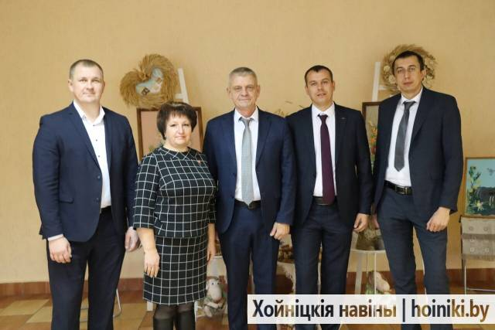
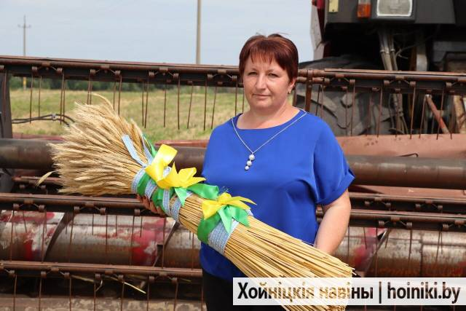
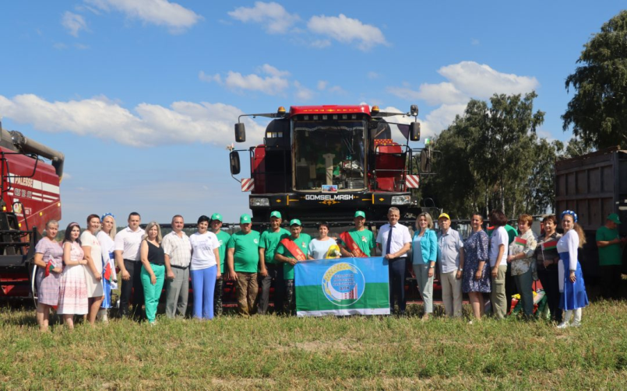
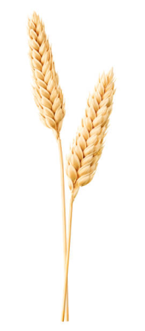
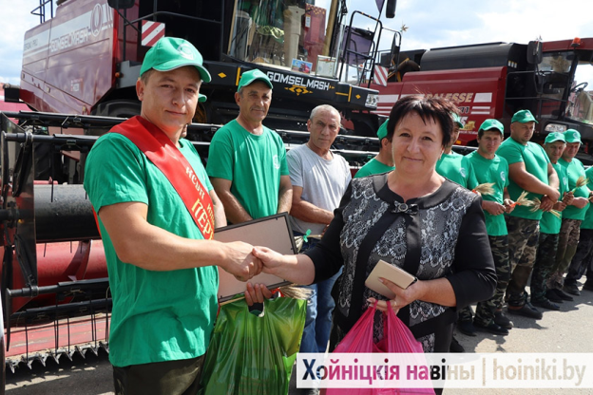
«Родина моя Беларусь в лицах. В этой красе величавой есть доля труда моего»
Светлана Николаевна – единственная в районе женщина-руководитель сельхозпредприятия: лучшая награда для нее-когда труженик счастлив .
Директор коммунального сельскохозяйственного унитарного предприятия «имени И.П.Мележа»
КУЗМЕНКО
Светлана Николаевна
«…в профессии позволила состояться – мечта. Чтобы добиться успехов нужно поставить перед собой цель и реализовать ее»
(Кузменко С.Н.)
«Руководитель – это специалист, который организует работу своего коллектива и несет ответственность за данный коллектив» (Кузменко С.Н.)
«Трудности есть в каждой профессии, главное иметь терпение и упорство, чтобы их преодолеть»
(Кузменко С.Н.)

Slide 5
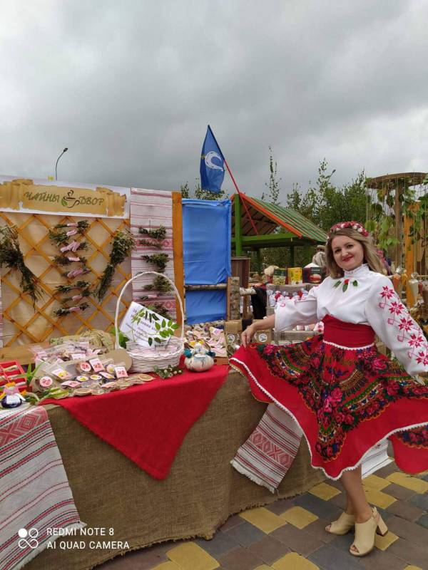
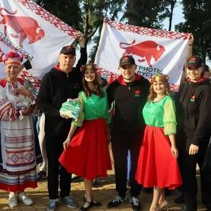
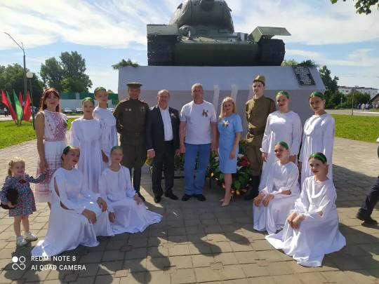
«Родина моя Беларусь в лицах. Хранители прекрасного
(о деятелях культуры и искусства)»
Заведующим сектором культуры
Хойникского райисполкома
ЛОБАН
Людмила Валерьевна
Родилась в д. Чучевичи Лунинецкого района Брестской области. В 2016 году закончила Белорусский государственный университет культуры и искусств. Трудовую деятельность начала библиотекарем в Слабожанской сельской библиотеке центральной библиотечной системы. В 2014-2015 годах работала главным специалистом отдела идеологической работы, культуры и по делам молодёжи райисполкома. С 2017 по 2023 директор (а после – заведующий) филиала «Центр культуры г. Хойники».
В октябре 2023 года назначена заведующим сектором культуры райисполкома.

Slide 6
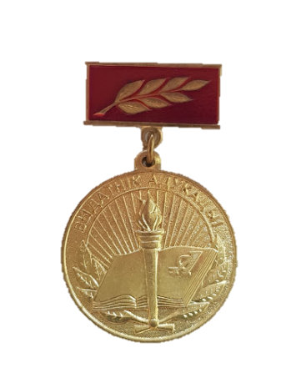
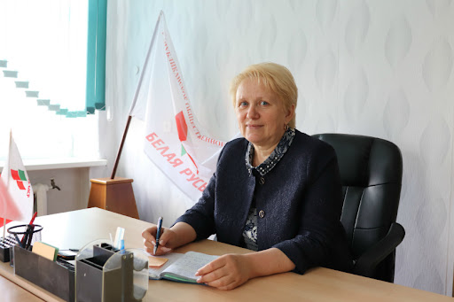
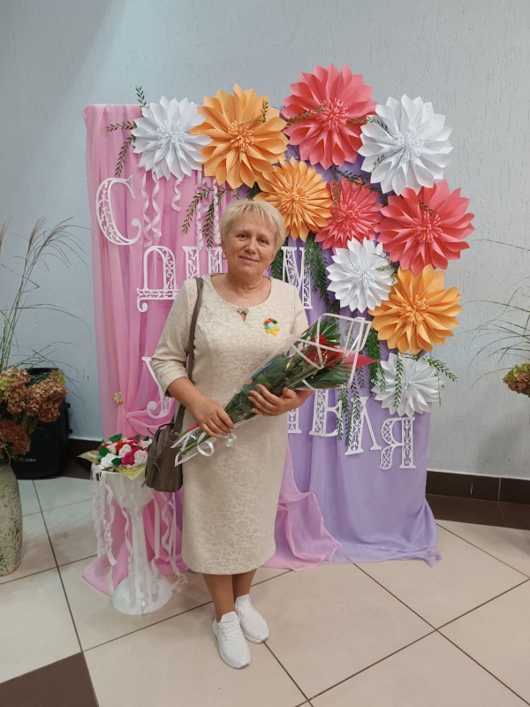
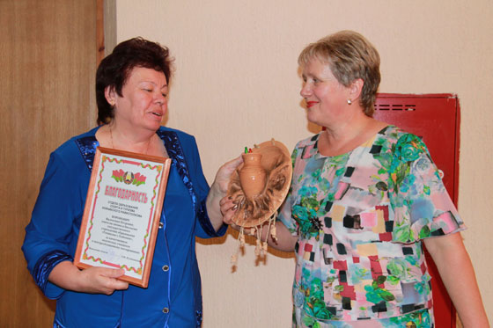
«Родина моя Беларусь в лицах. Славные имена в науке и образовании»
(о деятелях науки, представителях системы образования)
Директор ГУО «Глинищанская средняя школа имени И.П.Мележа»
КУЛАКОВСКАЯ
Людмила Федоровна
Родилась в д. Оревичи Хойникского района Гомельской области. В 1989 году закончила Гомельский государственный университет имени Ф.Скорины. Трудовую деятельность начала воспитателем группы продленного дня Витьевской школы.
23 года работала начальником отдела образования. Имеется множество наград, среди которых самая главная «Отличник образования» Республики Беларусь.
С 2018 года назначена директором ГУО «Глинищанская средняя школа имени И.П.Мележа».

Slide 7
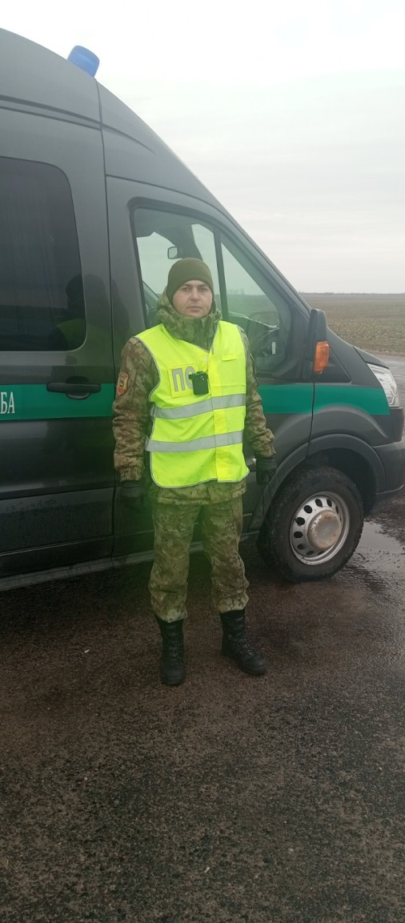
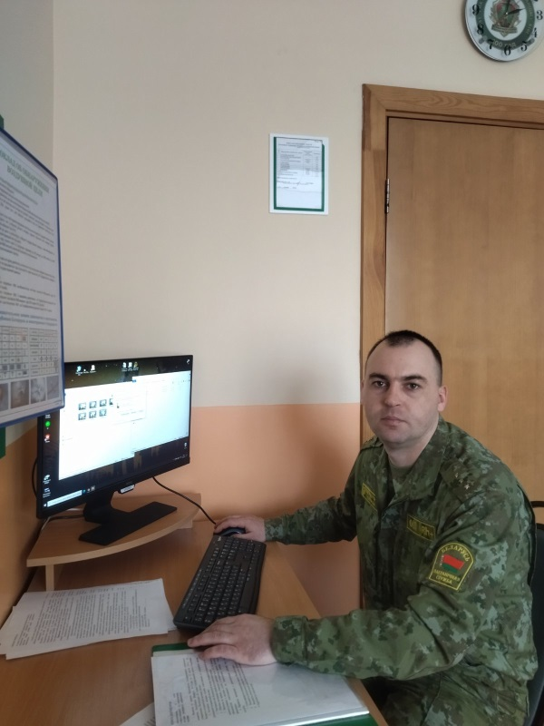
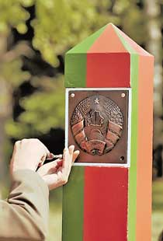
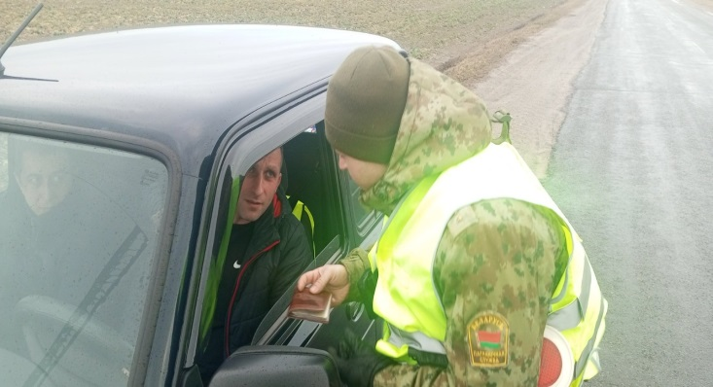
«Родина моя Беларусь в лицах. Защитники Отечества» (о сотрудниках Вооруженных Сил, пограничной службы, таможенной службы, МЧС)
Старший инспектор пограничной заставы «Хойники»
ПАРХОМЕНКО
Евгений Анатольевич
За порядком следят на границе державы,
Пограничники вечно стоят на краю:
Им не нужно особой торжественной славы,
Они делают просто работу свою.
Мир, спокойствие и радость
Дарите вы нам всегда.
Пограничники — вы гордость,
Слава, честь и доброта!
«Есть такая профессия – границу защищать»

Slide 8
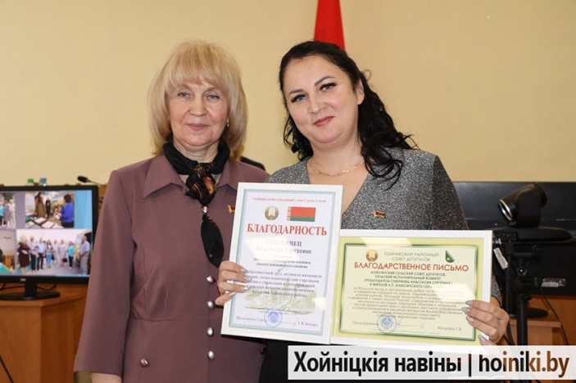
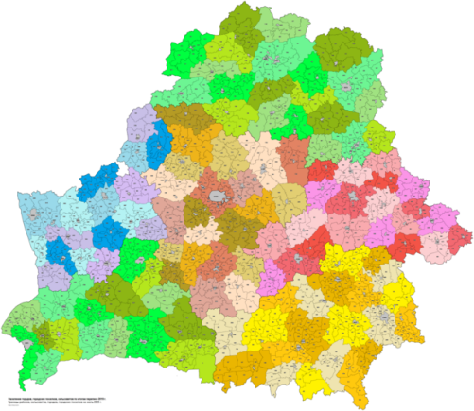
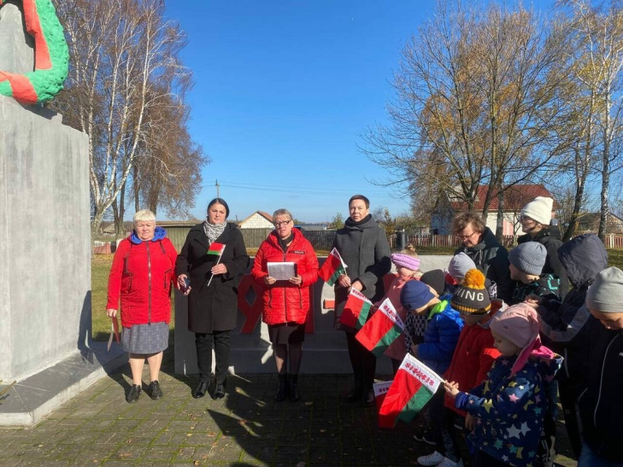
«Родина моя Беларусь в лицах. Преданные делу и стране» (о государственных деятелях, представителях органов государственного управления)
Председатель Алексичского сельского исполнительного комитета
СЕВЕРИНЕЦ
Анастасия Сергеевна
Сельские советы Республики Беларусь
Что должен уметь председатель сельисполкома?
В первую очередь оперативно реагировать на все вопросы жизнеобеспечения населения. Уметь выслушать жителей, их проблемы, обязательно помочь каждому, любить свою малую родину и действовать в рамках Закона.

Slide 9
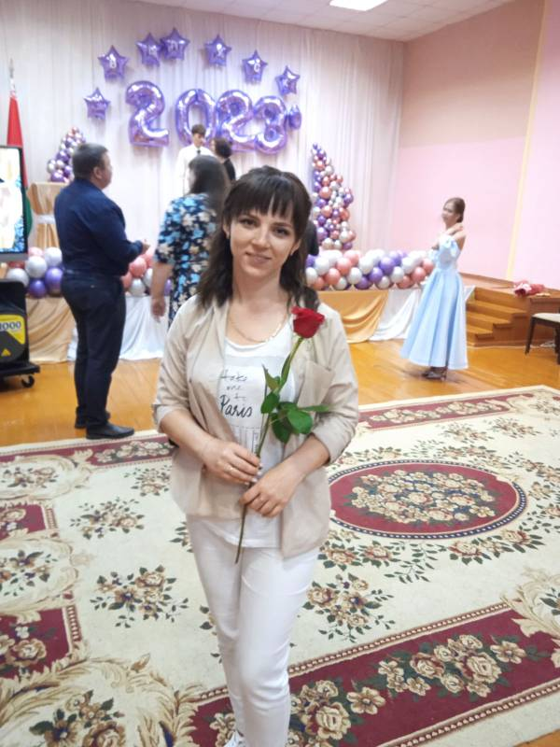
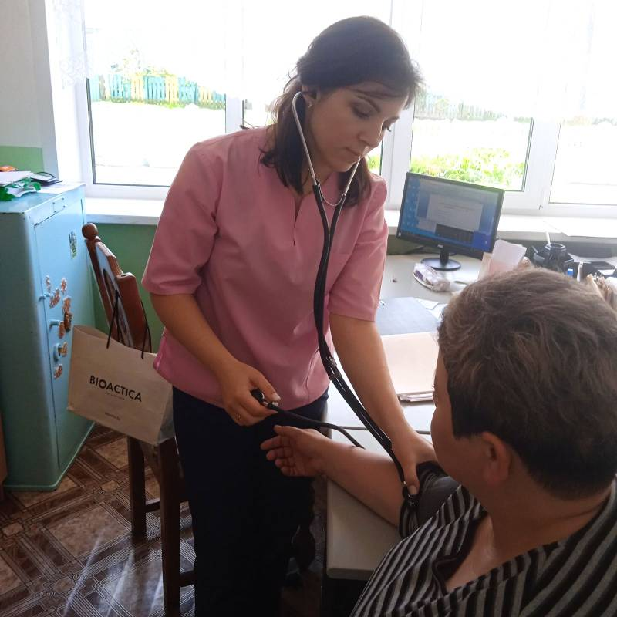
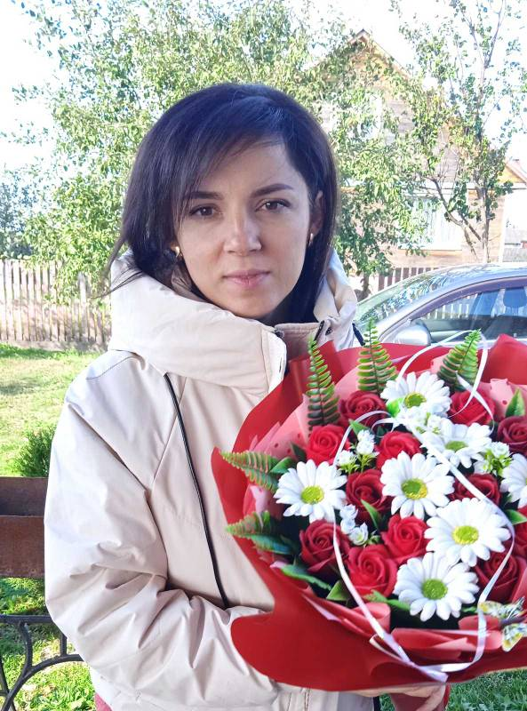
«Родина моя Беларусь в лицах. С заботой о здоровье» (о медицинских работниках)
Медицинская сестра АВОП агр. Глинище
Кудрицкая
Надежда Андреевна
«Здоровый образ жизни способствует сохранению и улучшению здоровья и самочувствия человека. С каждым годом он приобретает всё большую популярность, потому что многие люди желают не просто наслаждаться жизнью, а наслаждаться жизнью долго.»
Почему вы выбрали эту профессию?
«Я выбрала профессию медсестры, потому что она предоставляет мне возможность помогать людям, развиваться и учиться, проявлять эмпатию и работать в команде.»

